Slide 1

레고랜드 테마파크 조성사업
검증 결과요약

Slide 2
총괄 요약
◇사업 부문
1) 테마파크를 빌미로 한 부동산 개발사업
2) 도민을 기만한 사업 계획 (검증 안 된 효과를 과대 포장)
3) 불공정 계약 (강원도의 책임 과다 명시된 노예 계약)
4) 문화재 보존으로 인한 테마파크 건설 어려움(기술적), 비용 증가
5) 부실 사업계획, 불투명한 사업추진으로 우량건설사 참여 어려움
6) 사업계획 졸속 재검토(3월7일 투자유치설명회/분양 비율 증가
고급주택 건설 가능)

Slide 3
총괄 요약
◇ 문화재(유적, 유물) 부문
1) 발굴 유적에 대한 폄훼
2) 유적 훼손 심각
3) 보존조치 미흡
4) 우리나라 최초, 최고의 유적과 유물
5) 사적 지정, 지구내 사업 중단, 온전한 보존 및 복원 필요

Slide 4
총괄 요약
◇회계 부문
1) 사업 진행 중단에도 불구 과다하게 인상된 임직원 급여
2) 목적과 부합하지 않은 자금 사용
3) 소요 사업비 대비 자금 확보 미비
4) 과다한 대출 이자
5) 고 이율에 더한 대출 수수료 문제
6) 담보신탁 관리비 과다 지급

Slide 5
1. 개발계획의 불확실성
◇ 사업계획의 변경
 | 2009년 외자유치과 문서 | 2013년 엘엘개발 사업계획서 | 차액
총사업비 | 약 8,000억원 | 5,011억원 | 약 -3,000억원
레고랜드 테마파크 (부지조성+건설) | - | 약 3,000억원 | -
일반분양 부지조성 | - | 약 2,000억원 | -
분양수익 | 4,862억원 | 3,177억원 | 약 -1,700억원
가. 사업규모를 축소, 결과적으로 비용대비 사업 효과를 부풀린 것
나. 명확한 사업계획을 수립하지 못한 채 사업을 추진하였다는 반증
다. 사업계획의 변화에 대해 도민 앞에 설명한 적이 없음
라. 일반분양을 위한 부지조성 비용(2,000~5,000억)을 추가 확보해야 함

Slide 6
2. LL개발, 자본금 미달-고갈
◇ LL개발, 자본금 현황
 | 계획 | 결과
총 자본금 | 약 565억 | 211억 8천만원
설립자본금 (설립 시) | 11억1천10만원 | 11억1천10만원
1차 출자 (부지조성공사 착공 전) | 272억5천만원 | 강원도 100억 외 민간투자사들 100억
2차 출자 (레고랜드조성공사 착공 전) | 282억9천만원 | -
가. LL개발 참여사들의 출자금 미납으로 사업 차질 계속됨
나. 강원도 보증, 210억 대출 받아 LL개발 운영비 사용
다. 현재 자본금 결손으로 자본금 총액 3억 2천여 만원

Slide 7
3. 부지활용 계획, 부동산 분양사업
◇ 부지활용계획
 | 면적 | 비율 | 분양유무
총 사업부지 | 1,291,434㎡ | 100.0% | -
테마파크 | 318,535㎡ | 24.7% | 무상(50년+50년)
도로, 녹지, 역사공원 등 | 435,563㎡ | 33.7% | 무상
일반 사업부지 | 537,336㎡ | 41.6% | 분양
가.레고랜드 테마파크 조성사업은 사실상 부동산 개발&분양 사업
나. 분양사업 실패시 적자사태를 피할 길이 없음

Slide 8
4. 수익성의 진실
◇ LL개발 사업계획 상의 수익성
(완공~10년 운영/삼일회계법인 자료 요약)
 | 금액 | 비고
소요자금 | 6,301억9,900만원
유입 (출자금, 대출금, 분양수익 등) | 5,928억4,500만원 | 출자금 미확보 (500억 기준)
차액 | -373억5,400만원
운영수입(추정) | 709억 | 연220~240만 명 기준
계 | 335억4,600만원 | 흑자 예상

Slide 9
4. 수익성의 진실
◇ 소요자금의 증가
항목 | 당초 | 변경 | 증감
기반시설비 | 380억원 | 500억원 | ↑120억원
문화재 발굴비용 | 100억원 | 350억원 | ↑250억원
문화재 이전복원 및 복토비용 | - | 300억원 | ↑300억원
부지조성 및 건설비용 | 2,100억원 | 3,400억원 | ↑1,300억원
LL개발 운영비용 | 420억원 | 620억원 | ↑200억원
계 |  |  | ↑2,170억원

Slide 10
4. 수익성의 진실
◇ 소요자금의 증가(사업추진 부실)
출자금 미납 분 | 289억원
내부 유출 및 대출 수수료 | 56억원
전 대표의 배임 횡령액 | 36억원
사업권 양수도 대금 | 112억원
엔티피아 출자금 대여금 형식 반환 | 50억원
건설 지연에 따른 LL개발 운영비 추가 | 50억원
계 | 593억원

Slide 11
4. 수익성의 진실
◇ 레고랜드, 추진 할 수록 적자
LL개발 사업계획상의 흑자예상 | 335억원
소요자금 증가분(계획대비) | 2,170억원
소요자금 추가 증가분(사업 부실, 지연) | 593억원
예상 적자 | 약 2,428억원
가. 재정적으로 사업 추진 불가 상태
나. 계획상 테마파크 운영수입 709억원(10년/ 연220~240만 명 방문기준))
※KDI의 레고랜드 장기수요 전망 연 평균 185만 명 선
※나고야 레고랜드, 입장객 감소로 50% 상시할인 적용 중
다. 일반 사업 부지분양 100%전제, 분양 실패시 적자폭 눈덩이

Slide 12
5. 불공정 계약
◇ 멀린사와의 노예계약
강원도의 확약 | 멀린의 확약
-출자자 물색, 자금조달 책임 -개발부지 제공 책임 -진입교량 건설, 기반시설 무상제공 -부지조성 공사 책임 -문제발생 6개월 내 해결, 안되면 배상책임 | -개발사에 대한 배당요구 금지 -운영사 설립 -출자확약서 제출 -운영사, 개발사에 대해 건물 임대료 지급 -내부규정에 따른 수입의 일정부분 재투자 -부지 무상사용, 독점운영, 상표권 독점 -지역주민 우선고용위해 성실히 노력

Slide 13
5. 불공정 계약
◇ 민간개발사와의 불공정 계약
강원도의 책임 | 강원도의 권한
-사유지 매수, 토지수용 책임 -진입교량 건설 -기반시설 건립지원 -문화재 발굴조사, 발굴허가 지원 -사업인허가 지원 -토지사용승낙 징구 지원 -부지 현물출자, 유상매각 -신규투자 자본조달 책임 | -민간투자사 의무 불이행시 배제 -손해에 대한 배상 청구
※ 민간투자사, 사실상 자유로운 탈퇴 가능, 실제 책임진 사례 없음.

Slide 14
6. LL개발 설립 목표 상실
◇ 참여 민간투자사: 협약 출자금 납입 의무 불이행, 이익만 챙겨
민간투자사 | 협약 출자금 | 납입 출자금 | 이익 | 비고
한국투자증권 | 75억 | 1억 | 2,140억 대출(이율 5.3%) 대출수수료로 56억 선취(2.5%)
현대건설 | 110억 | 1억 | 제방공사 수주(수백억 대) 기반시설공사 수주 472억 | 2016년 출자사 이탈

Slide 15
7. LL개발 방만 경영
◇배임-횡령 사건(36억원/접대비 1억3천만원) 및 뇌물 수수 사건
◇7년간 사업표류에도 대표와 감사 급여 65%인상
◇임 모씨, 연관직원 5~6명, 임원급 급여수령
◇임 모씨와 주차장 부지-워터파크 부지 매각양해각서(이권개입 사례)
◇대표 및 임원 주택편의 제공, 외제차 제공

Slide 16
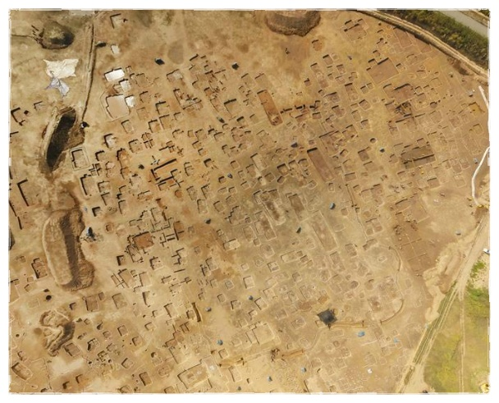
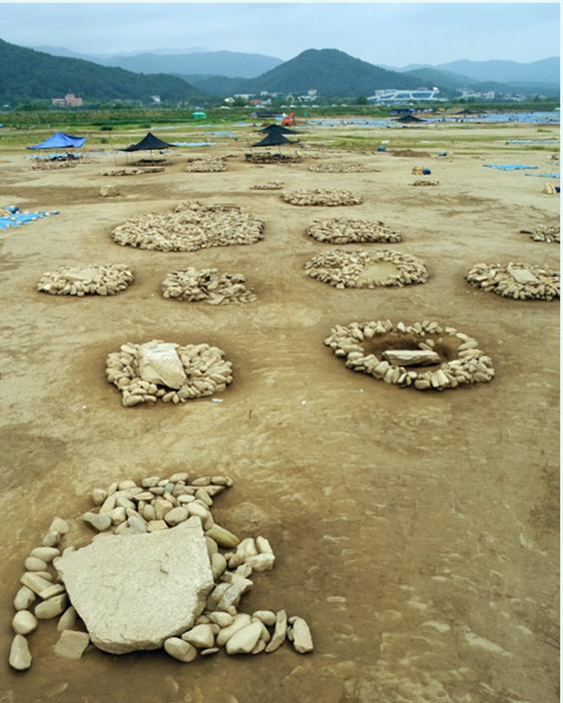
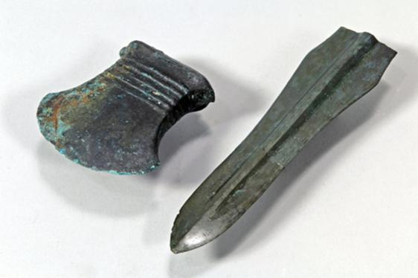
8. 중도 역사 유적의 훼손

Slide 17
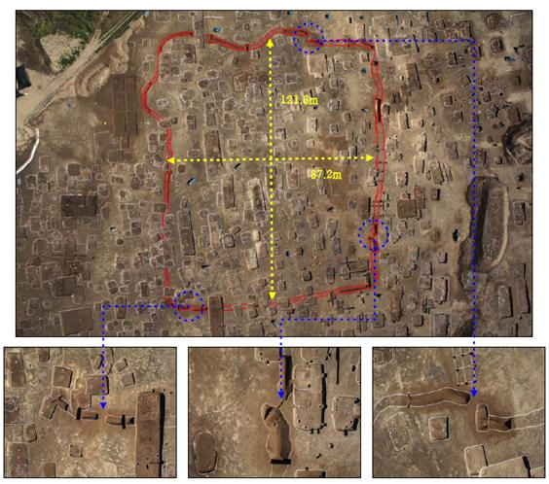
8. 중도 역사 유적의 훼손
대형 환호 유적

Slide 18
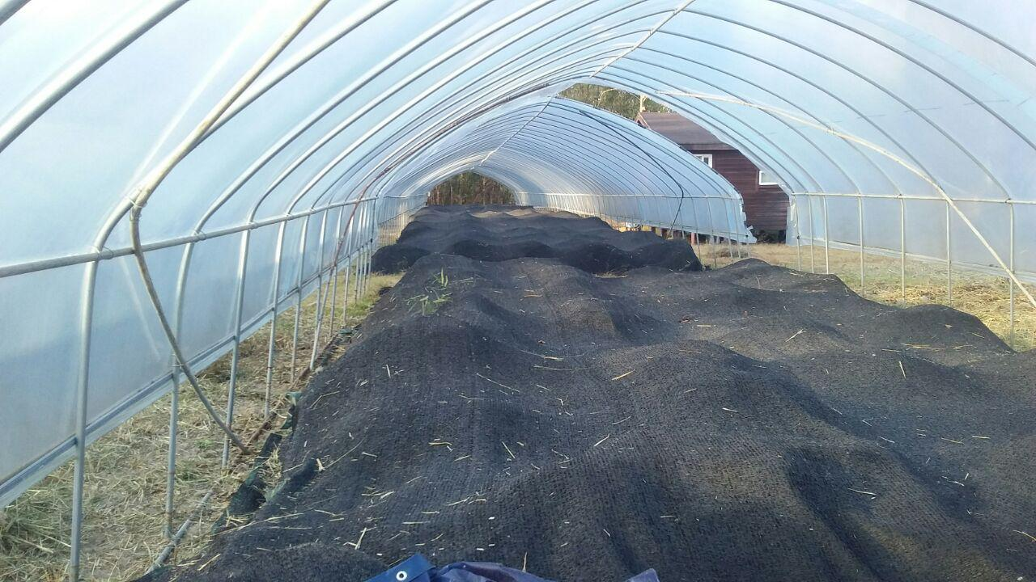
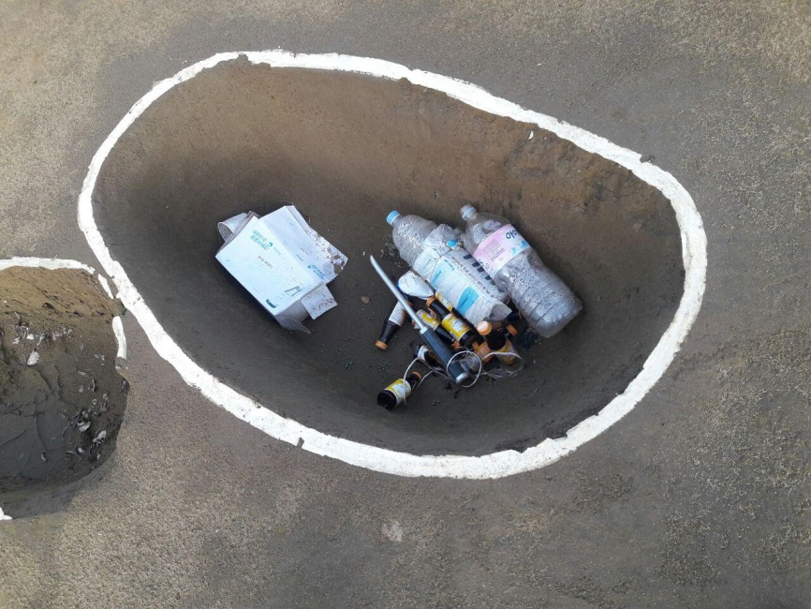
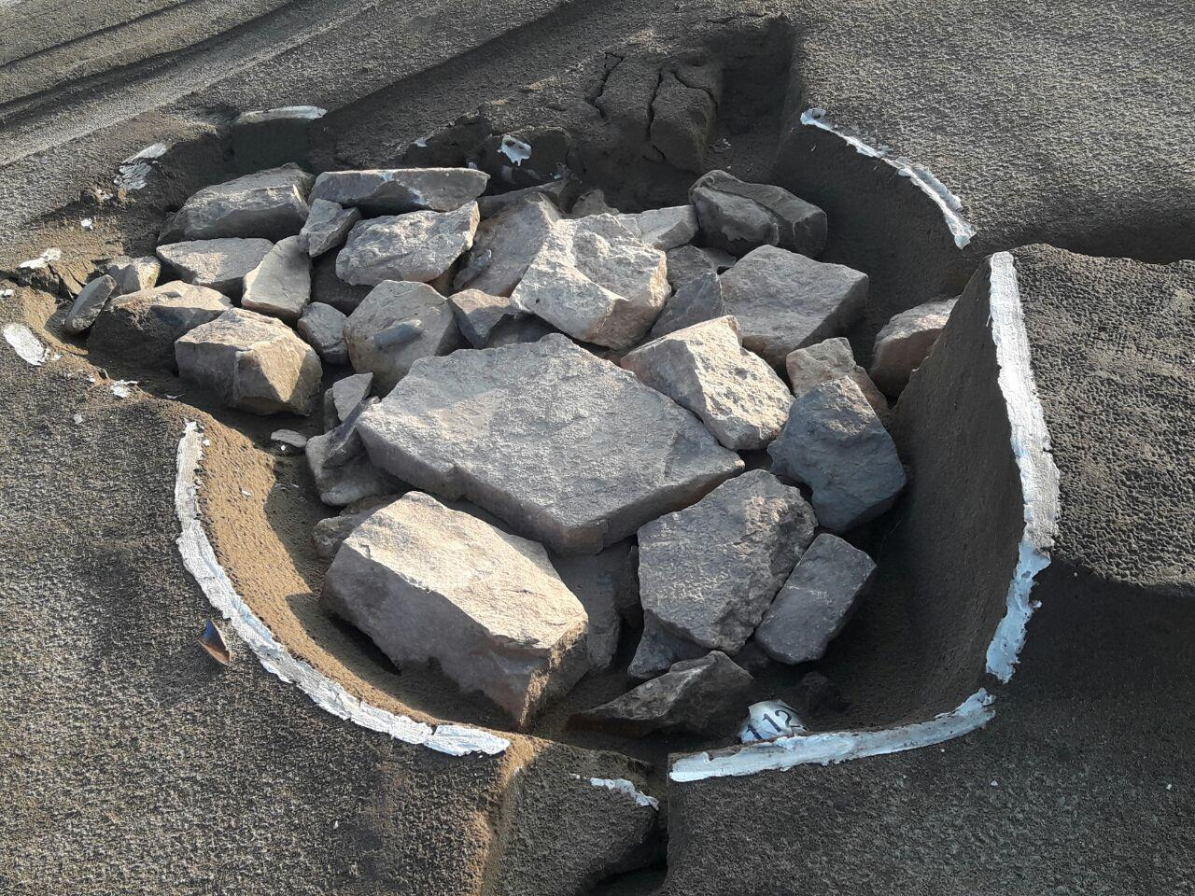
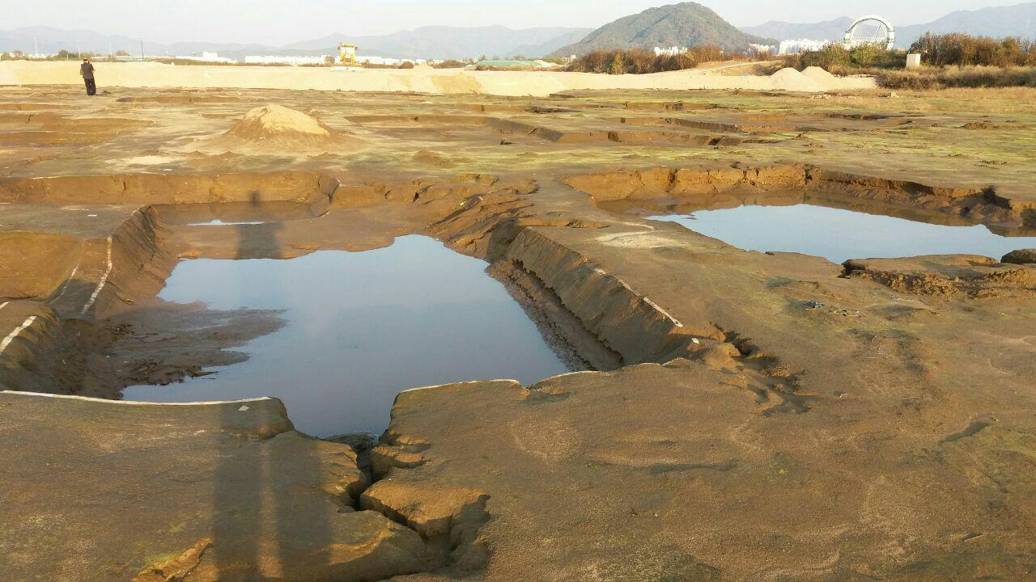
8. 중도 역사 유적의 훼손

Slide 19
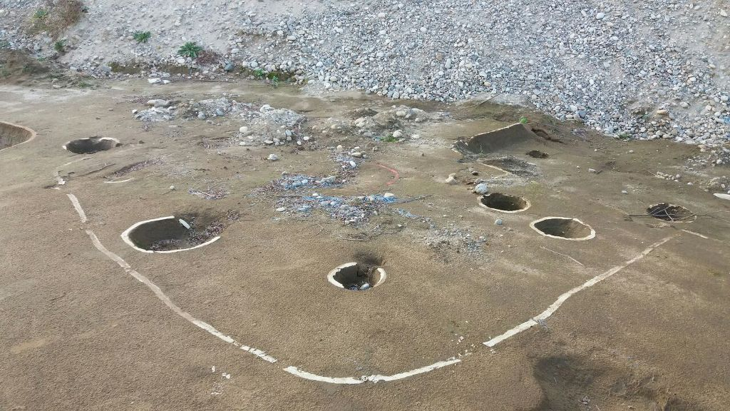
8. 중도 역사 유적의 훼손
◇청동기 환호, 원삼국시대
대형 환호 등 발굴, 역사적
가치 높아
◇위계식 지석묘 48기,
한반도 유일 지석묘 군
◇고구려계 금귀걸이(남한최
초), 청동도끼(남한 두 번째),
청동단검(3점) 등은 고조선
강역 연구의 중요 유물
◇사업추진에 밀려 부실한 유적발굴조사, 마구잡이식 사후조치로
유적 유물 훼손, 복원 불가

Slide 20
9. 맺음 말: 레고랜드 테마파크 사업 정상추진 가능한가?
◇ 도민 혈세 낭비
- 하루 이자 1,700여 만원
- 토지신탁 수수료 연간 1억 2천만원
- LL개발 운영비 월 1억 8천만원
◇소요자금 미확보(테마파크 만 최소 2,000억)
◇일반 분양사업 위한 부지조성 비용 약 2,000억 추가 확보 필요
◇계속되는 시공사 선정 불발
◇테마파크 놀이시설 설계 미비(멀린사)
◇설계미비로 인한 정확한 예산산출 불가
◇복토보존으로 인한 지하 굴착 금지(전망대 등등)
◇허니칩(벌집) 공법 적용시 공사비 폭증
◇LL개발 방만 운영, 배임-횡령 등등 비리
◇동아시아 최초 레고랜드 희소성 상실(나고야 운영 중)
◇레고인기 하락, 레고랜드 사업성 악화(나고야 사례

Slide 21
9. 맺음 말: 레고랜드 테마파크 사업 정상추진 가능한가?
부실 덩어리 레고랜드 테마파크 사업 즉각 중단!
강원도지사를 비롯한 집행부는
혈세낭비 사과하라!
부실사업 책임져라!

